Slide 1

Heart Disease Prediction
UCI Heart Disease Dataset - Kaggle

Slide 2





Machine Learning in der Medizin
Diagnostik
Lernen anhand von Erfahrungswerten
Sekundenschnelle Diagnose
Personalisierung
Automatisierung statistischer Verträglichkeiten
Ind. Behandlung
Medikamente
Umsetzen analytischer Vorgänge in Entwicklung von Medikamenten
Genom-Editierung
Systeme für Auswahl und Bearbeitung bestimmter Stellen in DNA
Notes:
Diagnostik:
- Lungenkrebs oder Schlaganfällen: CT-Scans
- Klassifizierung von Hautläsionen in Hautbildern
- diabetische Retinopathie: Augenbildern (Blindheit durch Diabetes)
Medikamente:
- Analyseprozess: Zum beispiel Finden von Biomakern

Slide 3
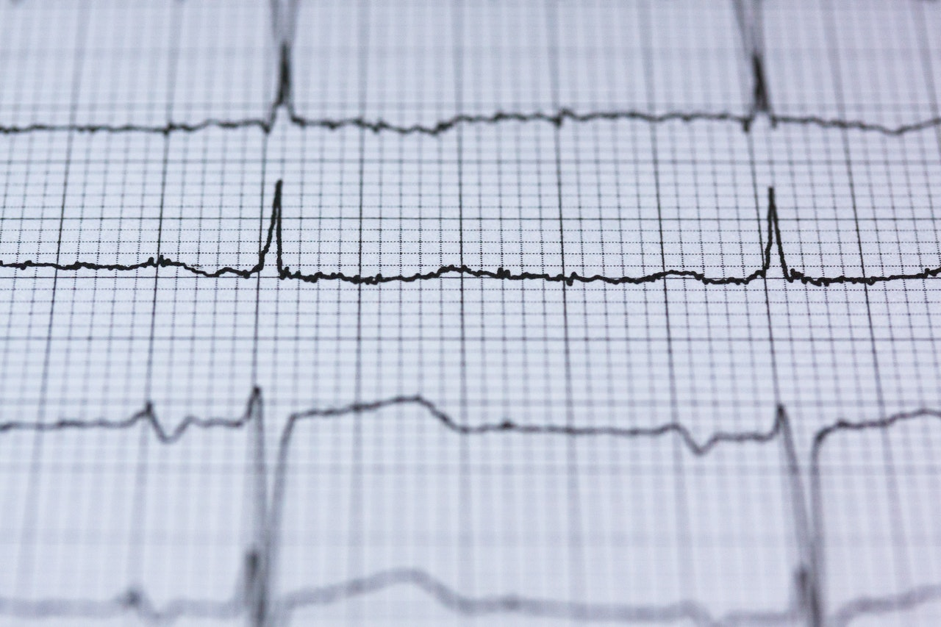

Vorhersage von Herzkrankheiten
Faktoren für Herzkrankheiten: Rauchen, Ernährung, …
Medizinische Bestimmung von Herzkrankheiten anhand von EKG oder Herz-MRT Aufnahmen
Cholesterin Konzentration | Ruhepuls-Werte | Erkannte Hauptgefäße | …
Notes:
- Risiko Herztod/Herzerkrankungen anhand von Elektrokardiogrammen und Herz-MRT-Aufnahmen

Slide 4
Datensatz & Vorgehen
Data Exploration
Visualization
Feature Engineering
Evaluation
Preprocessing
Selection
Modeling
Pipeline
Verschiedene Modelle
Evaluation
Vergleich der Modelle
Kritik
“UCI Heart Disease Dataset” von Kaggle

Slide 5


